Slide 1


Présentation de l’outil de gestion de projet et du tableau Kanban
Pierre-henri Bord
Webgencia

Slide 2
Sommaire
Choix de l’outil de gestion de projet : Trello
Avantages de Trello
Equipes projet
Rôle du scrum master
Durée de développement
Durée du développement
Planning
Interactions avec le client

Slide 3

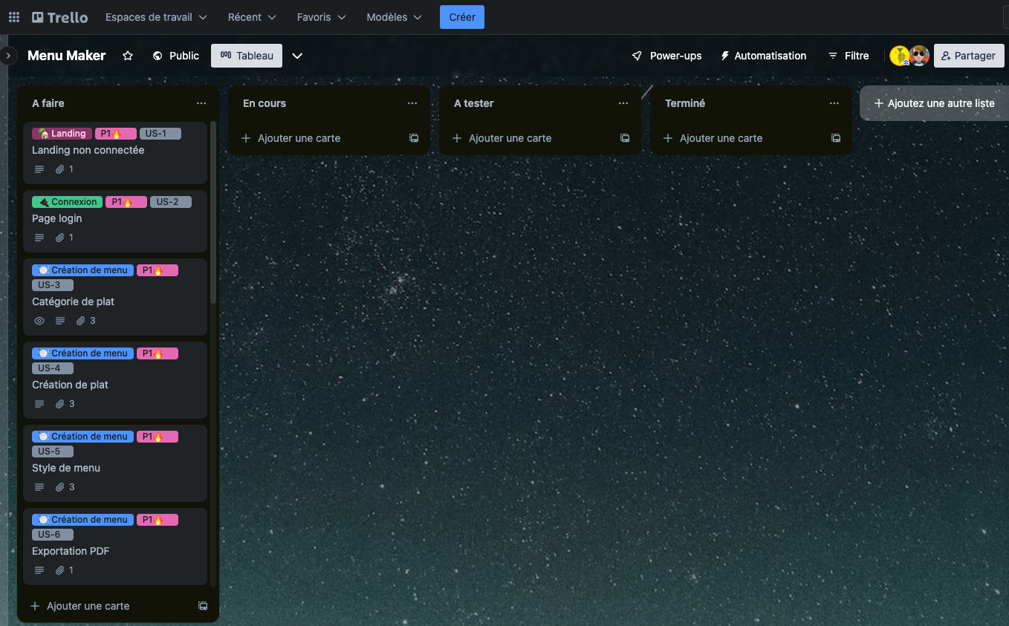
1. Choix de l’outil de gestion de projet : Trello
Trello
https://trello.com/b/e3ZFP3rE/menu-maker
Outil comprenant un tableau digital Kanban
Possibilité d'ajouter des étapes à un tableau ("A valider", "A faire", "En cours", "A tester", "Fait"....)
Déplacement des cartes d'une colonne à l'autre par des glisser-déposer
Possibilité d’ajouter des description, images, étiquettes (numéros des tâches, noms des épics, priorité des tâches…)

Slide 4
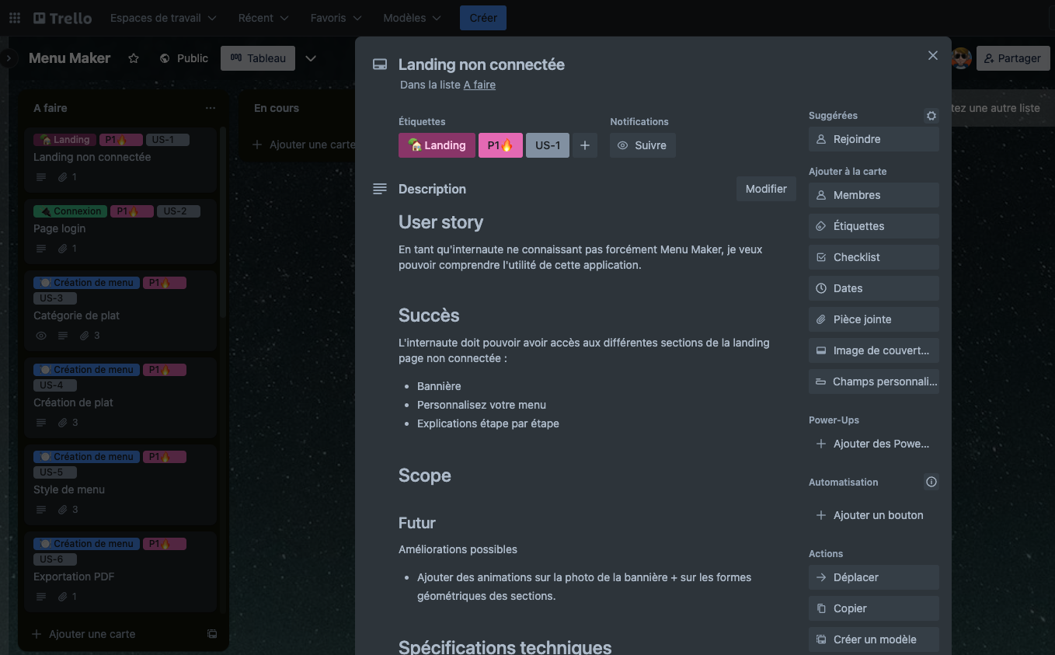
2. Avantages de Trello
Une des meilleures applications de gestion de projet
Prise en main très facile
5 millions d'utilisateurs actifs à travers le monde

Slide 5
3. Equipes projet
Equipe fonctionnelle
1 product owner (Soufiane)
1 chef de projet fonctionnel (John)
Equipe technique
1 chef de projet technique / architecte logiciel / Scrum master (Pierre-Henri)
1 développeur front-end (Tiffany)
1 développeur back-end (Christophe)
Le chef de projet technique
Décidera des choix techniques et de l’architecture
Effectuera la revue de code (code review)
Modélisera les données
Participera au dévéloppement full stack
Tous les tests seront automatisés et mis en mis en place, en même temps que le développement
Tests unitaires et d’intégration
Tests fonctionnels

Slide 6
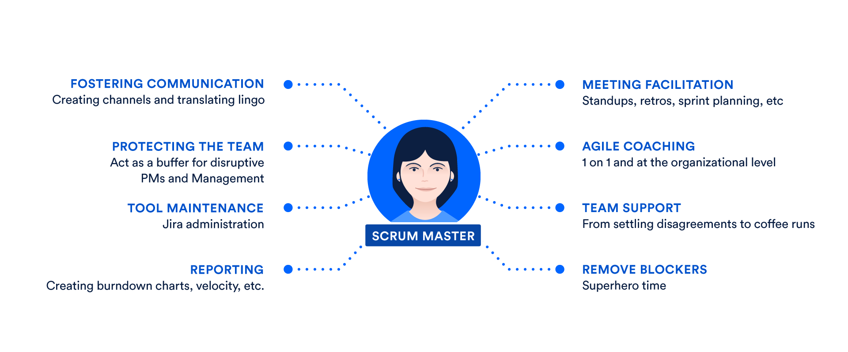
4. Rôle du scrum-master
Le scrum master
Organisera les réunions
la planification de sprint
backlogs
la revue et la rétrospective de sprint
Animera quotidiennement les Daily planifié à 10h00, d’une durée de 10 mn

Slide 7
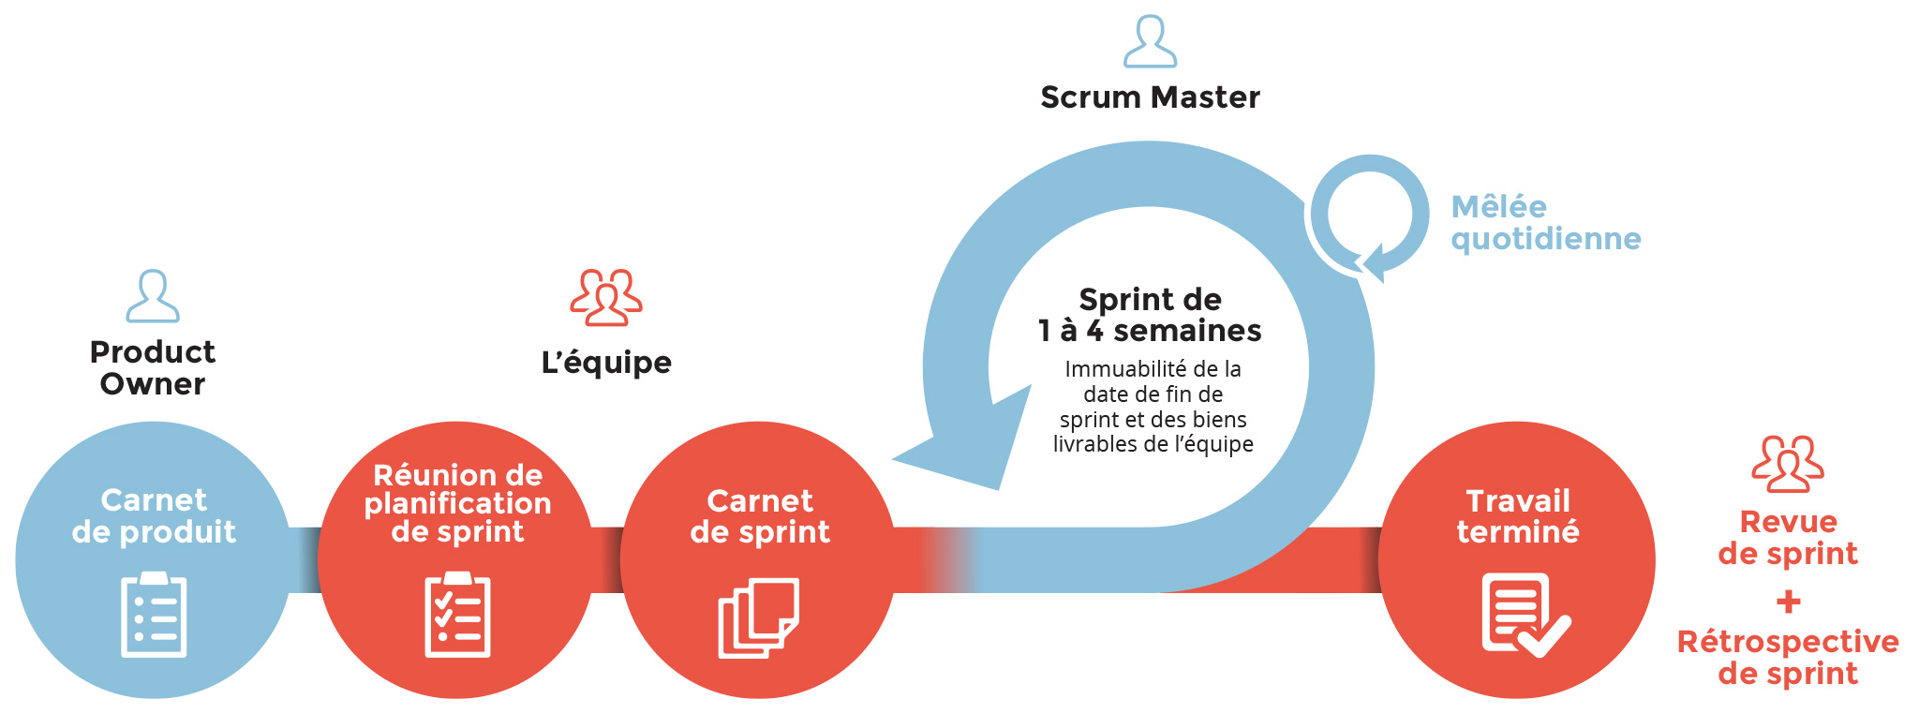

Slide 8
5. Organisation des équipes techniques
Pierre-Henri, le chef de projet technique
Décide des choix techniques et de l’architecture
Effectue la revue de code
Modélise les données
Participe au développement, sur tout les types de tâches (BDD, back, front)
Equipe technique
1 chef de projet technique / architecte logiciel / Scrum master
Pierre-Henri
1 développeur front-end
Tiffany
1 développeur back-end
Christophe

Slide 9
6. Durée du développement
Chiffres
Organisation
2 sprints (de 2 semaines chacun)
Possibilté d’autres sprints futurs (pour des modifications ou évolutions)
Le planning poker regroupe l’équipe technique
La rétrospective et la démo réunit l’équipe technique et le client (PO + CP)
Durée : 56,5 jours
User stories : 27 tâches
Répartition des tâches :
Back (back-end)
Front (front-end)
BDD (bases de données)

Slide 10
7. Planning
SPRINT 1
Semaine 1 |  |  |  |  | Semaine 2
Planning poker | US-1 Landing non connectée (BDD) |  |  |  | US-6 Catégorie de plat (back-end)
 |  |  | US-2 Landing non connectée (fback-end) |  |  |  | US-4 Page login (back-end)
 | US-3 Landing non connectée (front-end) |  |  |  |  |  | US-5 Page login (back-end)
PH
Christophe
Tiffany
Client
SPRINT 2
Semaine 3 |  |  |  |  | Semaine 4
Démo + Rétro + Planning poker | US-6 Suite | US-7 Catégorie de plat (front-end) |  |  |  |  |  | US-8 Création de plat (back-end)
 | US-4 Page login (back-end)
 | US-5 Page login (back-end)
 | Recette du sprint 1
PH
Christophe
Tiffany
Client

Slide 11
SPRINT 3
Semaine 5 |  |  |  | Semaine 6
Démo + Rétro + Planning poker | US-8 Création de plat (back-end) |  |  | US-9 Création de plat (front-end)
 | US-10 Style de menu (back-end) |  | US-14 Menus précédents (back-end)
 | US-11 Style de menu (front-end) |  |  |  |  | US-15 Menus précédents (front-end)
 | Recette du sprint 2
PH
Christophe
Tiffany
Client
SPRINT 4
Semaine 7 |  |  |  |  | Semaine 8
Démo + Rétro + Planning poker | US-9 Suite | US-12 Exportation PDF (front-end) |  |  |  | US-13 Impression menu |  | US-18 Tarifs (front-end)
 | US-17 Tarifs (back-end) |  | US-21 Déconnexion |  | US-23 Infos utilisateur (back-end)
 | US-15 Menus précédents (front-end) |  |  | US-16 Infos légales (f-e) |  | US-19 Exportation Deliveroo (front-end)
 | Recette du sprint 3
PH
Christophe
Tiffany
Client

Slide 12
SPRINT 5
Semaine 9 |  |  |  | Semaine 10
Démo + Rétro + Planning poker | US-20 Partage sur Instagram (front-end) |  |  | US-24 Infos utilisateur (front-end) |  |  |  | US-27 (f-e)
 | US-26 Branding restaurateur (back-end)
 | US-18 Tarifs (front-end) | US-22 Déconnexion (f-e) |  | US-25 Dashboard (f-e) |  | US-27 Branding restaurateur (f-e)
 | Recette du sprint 4
PH
Christophe
Tiffany
Client
FIN
Semaine 11 |  |  |  |  | Semaine 12
Démo + Rétro + Planning poker
 | Recette du sprint 5
PH
Christophe
Tiffany
Client

Slide 13
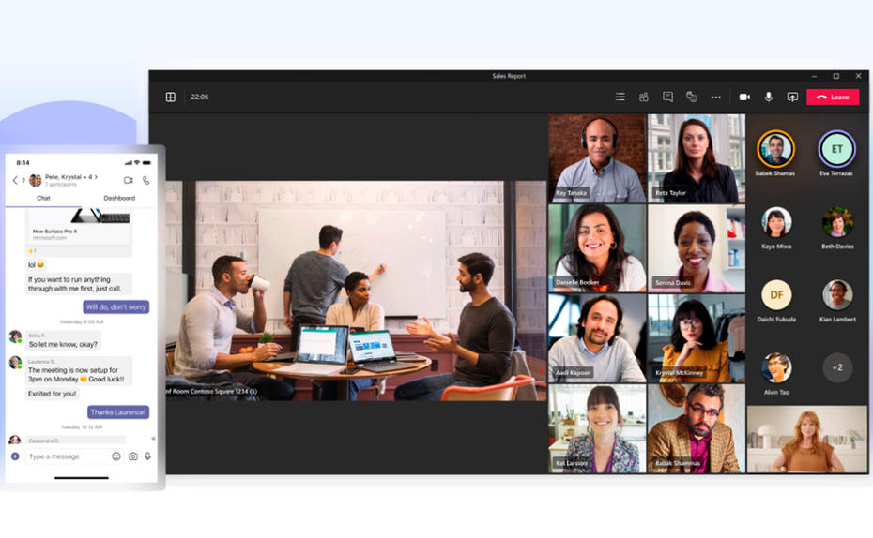
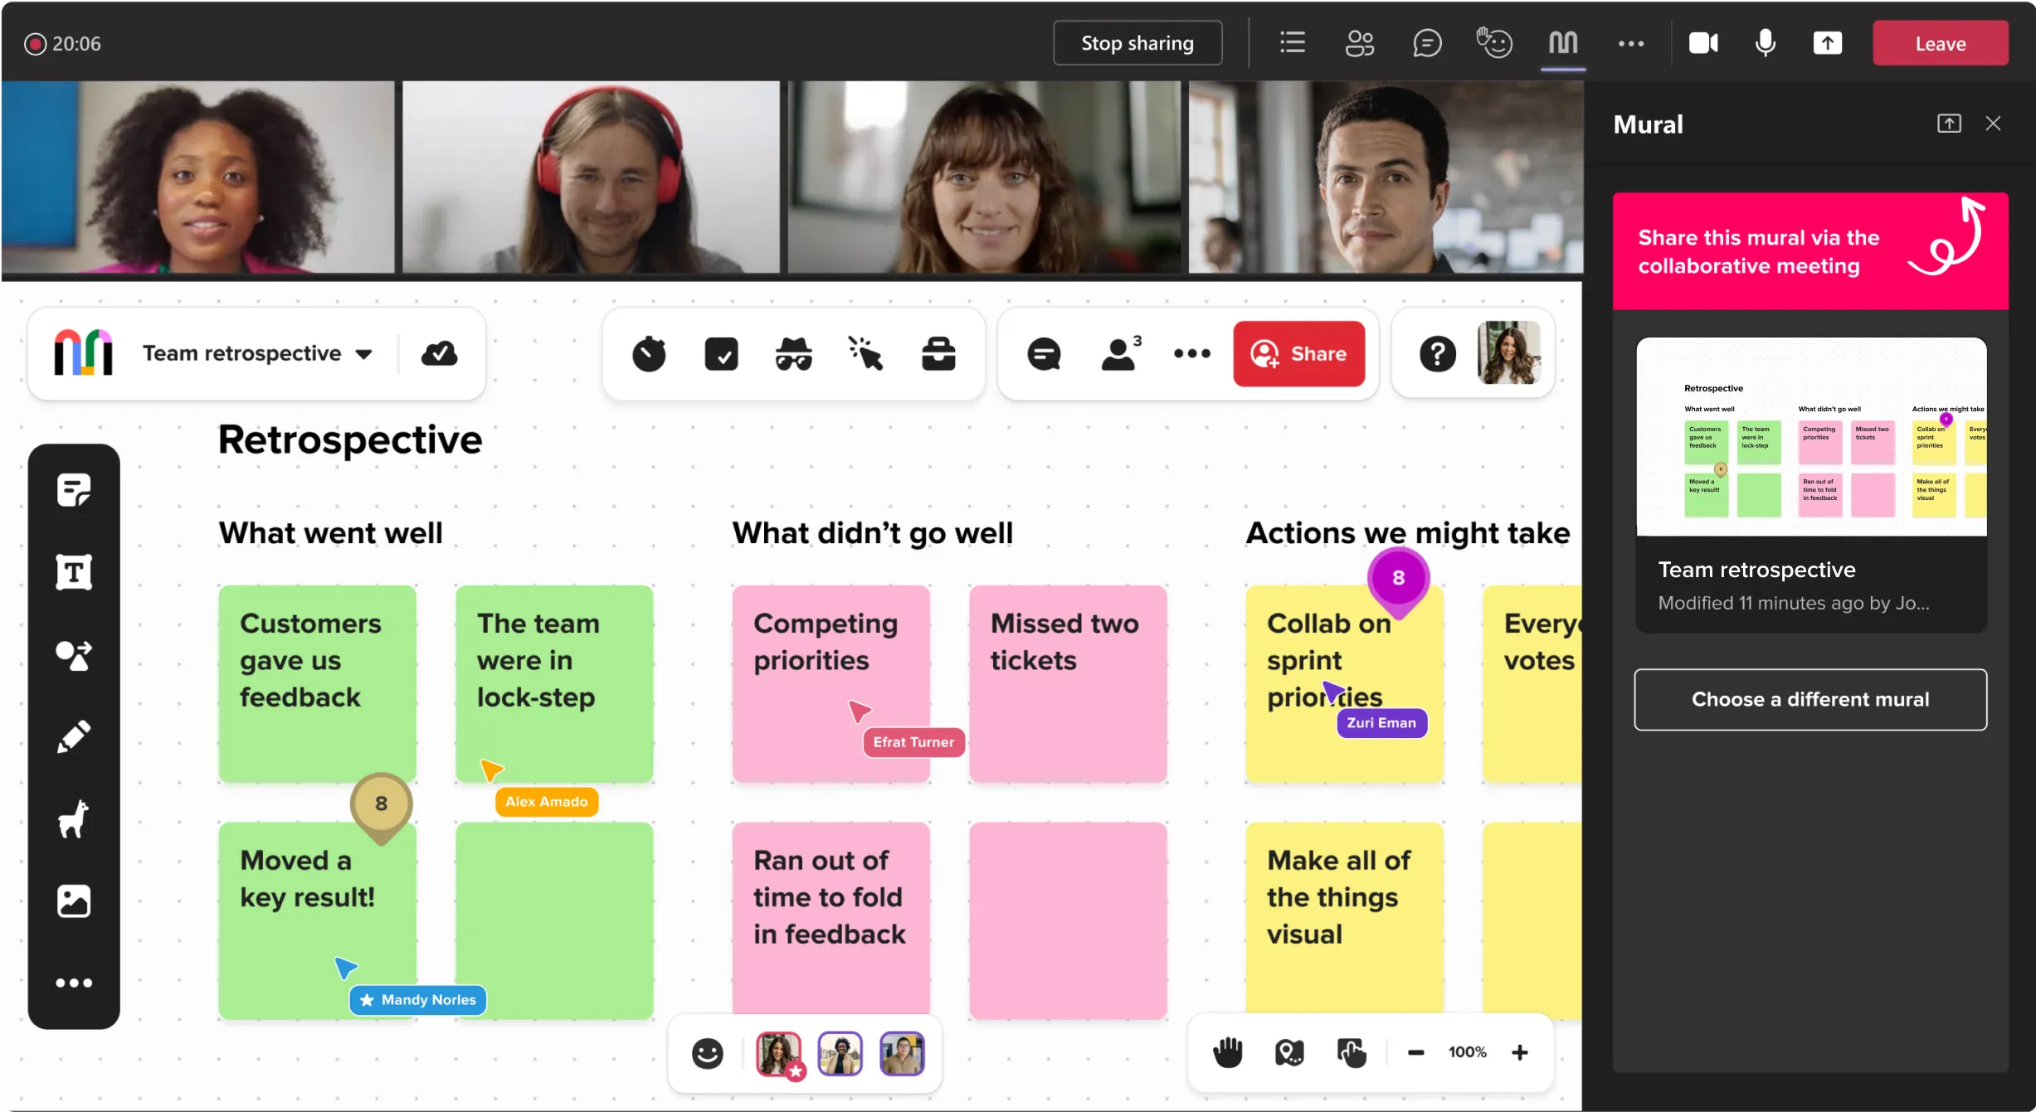
8. Interactions avec le client
Le client a un accès aux comptes :
Trello
Teams (pour communiquer et la documentation)
Le chef de projet et le PO assistent aux
Daily
Rétrospectives et démos

